Slide 1
プログラムを完成させる
14.3
練習問題 １４－３－１
・下記の設計に基づいてユーザー登録機能を追加します。
(1). アプリケーションの機能とその仕様
機能 | 仕様
ログイン機能 | ・アプリケーションにログインする。 ・ユーザーＩＤとパスワードの入力によりユーザー認証を 行う。 ・ユーザーは登録されている必要がある。
ユーザー登録機能 | ・ユーザー情報をユーザー情報テーブルに登録する。 ・登録するユーザー情報は、ユーザーＩＤ、パスワード、 メールアドレス、姓名、年齢とする。 ・同じユーザーＩＤは登録できない。 ・ユーザーＩＤ、パスワード、メールアドレス、姓名、 年齢は省略不可とする。 ・ユーザーＩＤは半角英数字とする。 ・年齢は数値で0～999の範囲とする。

Slide 2
プログラムを完成させる
14.3
練習問題 １４－３－１
(2). 画面遷移図の作成
「トップへ」
トップ画面
「ログイン」
ログイン画面
※ログイン成功
ログイン成功
画面
※ログイン失敗
ユーザー登録
画面
※登録成功
ユーザー登録
成功画面
「ユーザー登録」
※登録失敗

Slide 3
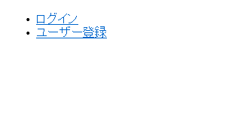
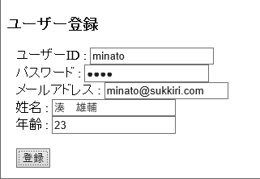
プログラムを完成させる
14.3
練習問題 １４－３－１
(3). 画面の設計
① トップ画面
② ユーザー登録画面

Slide 4
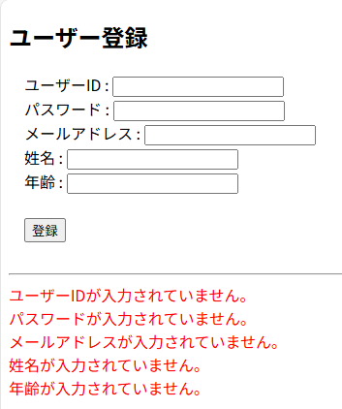
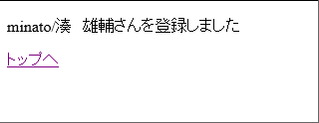
プログラムを完成させる
14.3
練習問題 １４－３－１
(3). 画面の設計
③ ユーザー登録失敗画面
④ ユーザー登録成功画面

Slide 5
プログラムを完成させる
14.3
練習問題 １４－３－１
(4). プログラム構成
要素 | プログラム名 | 機能
Ｍｏｄｅｌ(モデル) | Login.java | ログイン情報を保持するJavaBeans
 | Account.java | ユーザー情報を保持するjavaBeans
 | LoginLogic.java | ログイン情報を判定する部品
 | UserLogic.java | ユーザー情報の登録可否を判定する部品
 | AccountsDAO.java | ユーザー情報テーブルへのアクセスを行う部品
Ｖｉｅｗ(ビュー) | welcome.jsp | トップ画面を表示
 | login.jsp | ログイン画面を表示
 | loginOK.jsp | ログイン成功画面を表示
 | user.jsp | ユーザー登録画面を表示
 | userOK.jsp | ユーザー登録成功画面を表示
Ｃｏｎｔｒｏｌｌｅr (コントローラー) | WelcomeServlet.java | アプリケーションの開始サーブレット
 | LoginServlet.java | ログイン処理を行うサーブレット
 | UserServlet.java | ユーザー登録処理を行うサーブレット
新規作成
変更
変更
新規作成
新規作成
新規作成

